Slide 1

AO-WU桌遊GO
AO-WU Board game GO
國立台北商業大學 資訊管理系 三年甲班
組別：109408 指導老師：林宏仁

Slide 2
目錄
CONTENTS
01
02
03
04
05
06
背景與動機
系統目標與
預期成果
系統規格
預期網頁
未來展望
專案時程與
組織分工

Slide 3
第1章
背景與動機
Purpose Of Research
1-1簡介
1-2問題與機會
1-3相關系統探討

Slide 4





1-1簡介
點餐
桌遊熱潮
計算時間
桌遊
行動支付
結帳

Slide 5

1-1簡介
喜歡桌遊的人數與日俱增
方便性
透過「AO-WU桌遊GO」所帶來的 ，
能吸引更多的桌遊玩家面對面的玩遊戲
愈來愈多的
桌遊線上化
我們希望找回最初桌遊所帶給人的目的及價值
人與人的互動與接觸

Slide 6


1-2問題與機會
線上桌遊變多，
導致去桌遊店的人減少
自動計時遊玩時間，
減少人力成本
用儲值金付款，
不用帶現金
點餐線上化，
玩桌遊更專心

Slide 7

1-3相關系統探討
 | AO-WU桌遊GO | 紅橘子(早餐店) | 漢堡王
登入 | 不需註冊帳號 | 不需註冊帳號 | 需輸入手機號碼
LINEBot
即時回覆
透過LINEBot 查詢菜單
線上點餐
付款方式 | 儲值點數 | 信用卡 | 現金/信用卡

Slide 8
第2章
系統目標
System objectives
2-1 系統目標

Slide 9
2-1系統目標
System objectives
手機點餐
系統計算遊戲時間
手機結帳付款
減少店家的負擔，
增加消費者的方便
分享推薦
活動推播
查看店家資訊
更新菜單

Slide 10
第3章
系統規格
system specification
3-1 系統架構
3-2 系統開發環境及工具

Slide 11




系統架構
會員資料管理
計時功能
點餐功能
結帳功能
使用者(會員)
菜單管理
AOWU網頁
Server
後端資料庫
店家資訊管理
訂單管理
使用者(員工)
儲值功能

Slide 12
系統開發環境及工具
作業系統
瀏覽器
資料庫軟體
Windows 10、
MacOS 10.14
開發環境
Google Chrome
PostgreSQL
Visual Studio Code、
Visual Basic 、
Adobe Xd
Navicat
網路
文件撰寫工具
開發語言
3G/4G/5G、
Wi-Fi、
行動網路
Word 2007/2016、
PowerPoint 2016
Visual Paradigm for UML
HTML 5、
CSS、
jQuery、
JavaScript

Slide 13
第4章
預期畫面
4-1 網頁畫面
4-2 實作影片

Slide 14


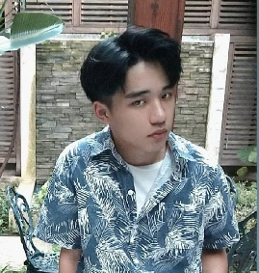
管理者介面
員工資料
店家資訊
菜單
查看餐點訂單
查看會員消費明細
儲值點數
使用者
林佳宏
男
帳號:0972533596
暱稱：阿宏
修改密碼
變更頭貼
電子郵件:10646090@ntub.edu.tw
AOWU

Slide 15
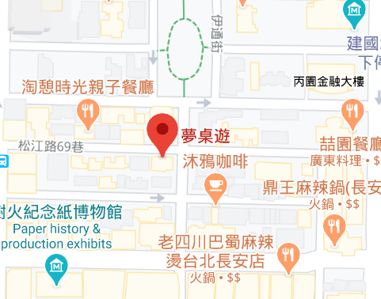
管理者介面
員工資料
店家資訊
菜單
查看餐點訂單
查看會員消費明細
儲值點數
使用者
店家資訊
台北市中山區松江路69巷16號B1
夢桌遊
電話：02 2507 6739
營業時間：14:00-23:00
收費標準：一小時$150包日$300
WiFi
插座
供餐
攜帶外食
AOWU

Slide 16

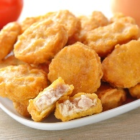
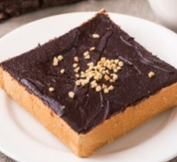


管理者介面
員工資料
店家資訊
菜單
查看餐點訂單
查看會員消費明細
儲值點數
使用者
菜單
搜尋
登入
熱食
>>
炸物
>>
厚片
>>
飲品
>>
修改
AOWU

Slide 17
管理者介面
員工資料
店家資訊
菜單
查看餐點訂單
查看會員消費明細
儲值點數
使用者
查看餐點訂單
搜尋
登入
訂單號
會員
桌號
總金額
結帳
員工
日期
5
0975922166
02
100
阿宏
2020/05/13
4
0972533596
05
50
V
阿宏
2020/05/07
3
0933530891
03
30
V
阿宏
2020/05/01
2
0972724884
03
60
V
阿彥
2020/04/23
1
0942345762
02
90
V
阿彥
2020/04/12
AOWU

Slide 18
管理者介面
員工資料
店家資訊
菜單
查看餐點訂單
查看會員消費明細
儲值點數
使用者
查看會員消費明細
搜尋
登入
訂單號
會員
餐點$
遊戲$
總點數
員工
日期
7
0975922166
50
150
200
阿宏
2020/05/13
6
0972533596
150
250
400
阿宏
2020/05/07
5
0933530891
100
400
500
阿宏
2020/05/01
4
0972724884
50
300
350
阿彥
2020/04/23
3
0942345762
190
300
490
阿彥
2020/04/12
AOWU

Slide 19
管理者介面
員工資料
店家資訊
菜單
查看餐點訂單
查看會員消費明細
儲值點數
使用者
儲值點數
會員手機號碼
登入
儲值金額
儲值點數
登入
P
儲值
AOWU

Slide 20
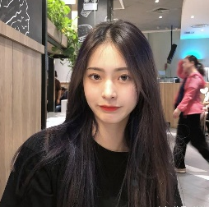
管理者介面
員工資料
店家資訊
菜單
查看餐點訂單
查看會員消費明細
儲值點數
使用者
使用者
搜尋
登入
歷史紀錄
紀予欣
女
2020/05/13 21:01 300P
帳號:0975911332
剩餘點數:500p
2020/05/08 20:19 250P
電子郵件:10646062@ntub.edu.tw
2020/05/01 19:22 200P
2020/04/30 23:30 350P
AOWU

Slide 21
實作影片

Slide 22


使用者介面
手機號碼
登入
密碼
登入
登入
忘記密碼
註冊
登入

Slide 23
使用者介面
填入姓名
*
男
女
填入手機號碼
*
填入密碼
*
菜單/點餐
確認密碼
*
開始遊玩
電子郵件
*
會員資料
生日
*
註冊
店家資訊

Slide 24

使用者介面
現在時間
雞汁泡麵$60
點餐
巧克力厚片$40
點餐
遊玩時間
03 : 21
炸雞塊$50
點餐
結帳
紅茶$30
點餐

Slide 25
使用者介面
會員資料
店家資訊
修改
夢桌遊
紀予欣
女
電話：02 2507 6739
營業時間：14:00-23:00
收費標準：一小時$150包日$300
帳號:0975911332
剩餘點數:500p
變更頭貼
修改密碼
WiFi
插座
電子郵件:10646062@ntub.edu.tw
供餐
攜帶外食
歷史紀錄
台北市中山區松江路69巷16號B1
2020/05/13 21:01 300P
2020/05/08 20:19 250P
2020/05/01 19:22 200P
2020/04/30 23:30 350P

Slide 26
第5章
未來展望
5-1 短期
5-2 長期

Slide 27
未來展望-短期
新增功能
線上教學
預約功能
導入LINEBot
增加使用便利性
美化網頁
強化使用流暢度

Slide 28
未來展望-長期
店家合作
線上桌遊
揪團功能

Slide 29
第6章
專案時程與組織分工
Project schedule and work distribution
6-1 專案時程
6-2 專案組織與分工

Slide 30
6-1專案時程
Schedule
2月主題構想
4月前端網頁
導入LINEBot
Step1
Step2
Step3
Step4
Step5
3月資料庫建置
後端網頁
5月文件製作

Slide 31



6-2 專案組織與分工
陳采潔
周育德
林琪容
葉芝秀
關宇辰
組長
美術
後端
前端
文件
支援

Slide 32
感謝各位評審老師
THANK YOU FOR WATCHING
國立台北商業大學 資訊管理系 三年甲班
組別：109408 指導老師：林宏仁

